Slide 1


OICQ
汇报人：陈悦
部门：教学部

Slide 2
目录
1
Content
开发环境
2
功能描述
3
项目要求

Slide 3

Part 1
开发环境
Introduction

Slide 4

开发环境和工具
环 境
工 具
linux
编译：Gcc/G++
调试：Gdb
管理：Makefile

Slide 5
Part 2
功能描述
Introduction

Slide 6


服务端描述
多客户端连接
服务端
在线用户信息
注册
登录
.

Slide 7


客户端描述
在线用户信息
客户 端
聊天
注册
登录

Slide 8
服务端描述
多客户端连接
单聊
守护进程
服务端
注册
群聊
登录
退出
.
心跳机制
在线用户信息

Slide 9
客户端描述
注册
退出
登录
客户 端
配置文件
在线用户信息
心跳机制
1.单聊（一对一） 聊天
2.群聊（一对多）

Slide 10
功能描述
客户端
客户端运行开始出现登陆界面。与服务端进行连接，连接后把账号信息发送给服务端，服务端验证后，把确认结果通知客户端。如果通过验证，客户端从服务端接收其他在线客户端信息并把这些客户信息显示给用户。用户可以选择客户并与之进行信息交流。即发送消息和接受消息。并把结果显示给用户。

Slide 11
功能描述
服务端
服务端启动后，等待客户端连接。接受客户端发送过来的账号信息。进行验证。并把验证的结果返回给客户端。如果验证通过，记录客户端的信息。并把该客户端的记录的信息发送给其他的客户端，也把其他的在线用户发送给该用户，实现整个网络内的在线客户信息的同步。接受客户端的断开连接的请求。服务端断开连接，删除记录并把结果发送给其他的客户端。

Slide 12
连接
第一阶段
根据配置文件的ip和端口启动客户端和服务端，监听端口，采用tcp完成服务端与客户端之间的连接。
socket
第二阶段
使用I/O复用（select/epoll/opll/pselect）完成一对多的连接。
最后阶段
保存所有已连接的客户端的信息，ip、port等基本信息，使用链表保存。
返回

Slide 13
注册/登录
采用Mysql数据库对数据进行读取。
Create table message( name char(32) unique,
passwd char(32),
) charset utf8;
返回

Slide 14
聊天
客户端之间采用tcp/udp协议连接。
客户端之间通信
实现一对一用户之间信息的发送与接收
单聊
实现所有在线用户信息可以接收到信息。
群聊
返回

Slide 15

退出
01心跳机制
心跳机制是定时发送一个自定义的结构体(心跳包)，让对方知道自己还活着，以确保连接的有效性的机制。
在连接中，可能很长一段时间都没有数据往来。理论上说，这个连接是一直保持连接的，但是实际情况中，如果中间节点出现什么故障是难以知道的。更要命的是，有的节点（防火墙）会自动把一定时间之内没有数据交互的连接给断掉。在这个时候，就需要我们的心跳包了，用于维持长连接，保活。
02 守护进程
守护进程(daemon)是一类在后台运行的特殊进程，用于执行特定的系统任务。很多守护进程在系统引导的时候启动，并且一直运行直到系统关闭。另一些只在需要的时候才启动，完成任务后就自动结束。
返回

Slide 16
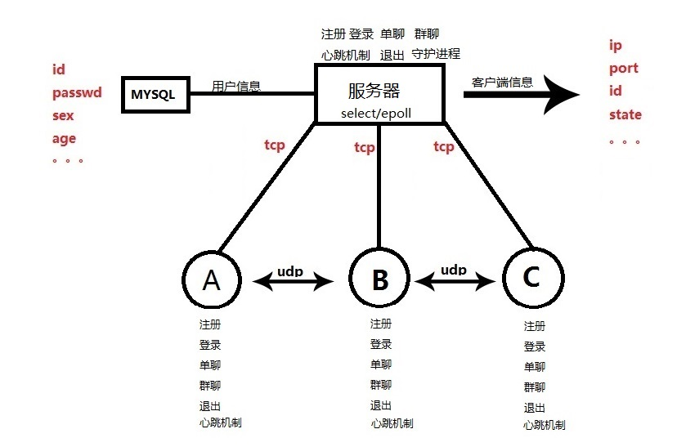

Slide 17
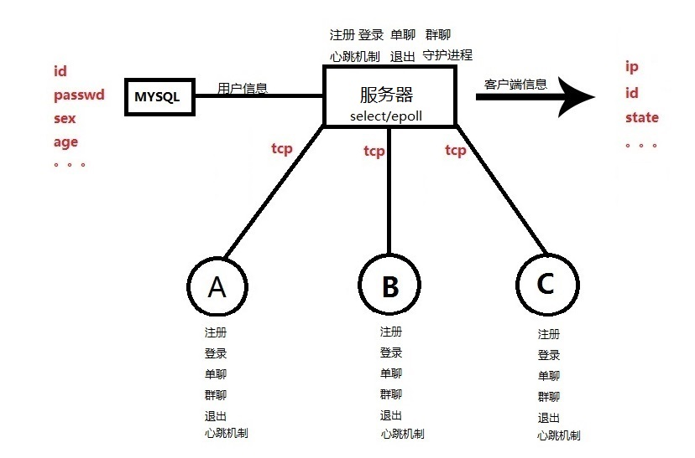

Slide 18
Part 3
实施步骤
Introduction

Slide 19

实施步骤
可以参照：
1、完成服务端与客户端1对1的tcp连接
2、实现服务端与客户端1对多的tcp连接，并且服务端建立在线用户列表。可以使用数组或者链表保存。服务端每当接受客户端连接时保存客户端的相关信息至在线用户列表。当连接断开后把该客户端从列表中删除。
3、实现用户注册、登陆。
4、实现在线用户表的同步：让每个客户端可以得到服务端维护的在线用户表。
5、客户端与客户端使用tcp/udp协议完成消息收发操作。
6、实现日志、配置文件、心跳、守护进程等功能。

Slide 20
Part 3
项目要求
Introduction

Slide 21
项目要求
数据格式：
客户端使用TCP连接服务端后，使用UDP/TCP协议监听一个端口。并把用户名称信息和监听端口的信息发送给服务端。发送接受数据使用数据封包。封包格式如下：
| 数据包类型（1）| 数据包的长度（2）| 数据包的内容（变长）
struct pack_head
{
unsigned char ver;
unsigned char type;
unsigned short len;
char buf[0];//buf指针作为数据包的缓冲的包头。
};

Slide 22
项目要求
1、C语言。
2、makefile。
3、编写项目总结。
4、以模块化编写项目代码，按照不同模块组织 .h/.c 文件。
5、规范代码格式并添加注释。
6、编写测试报告，包括单模块测试，模块间测试。
7、编写项目设计书。

Slide 23
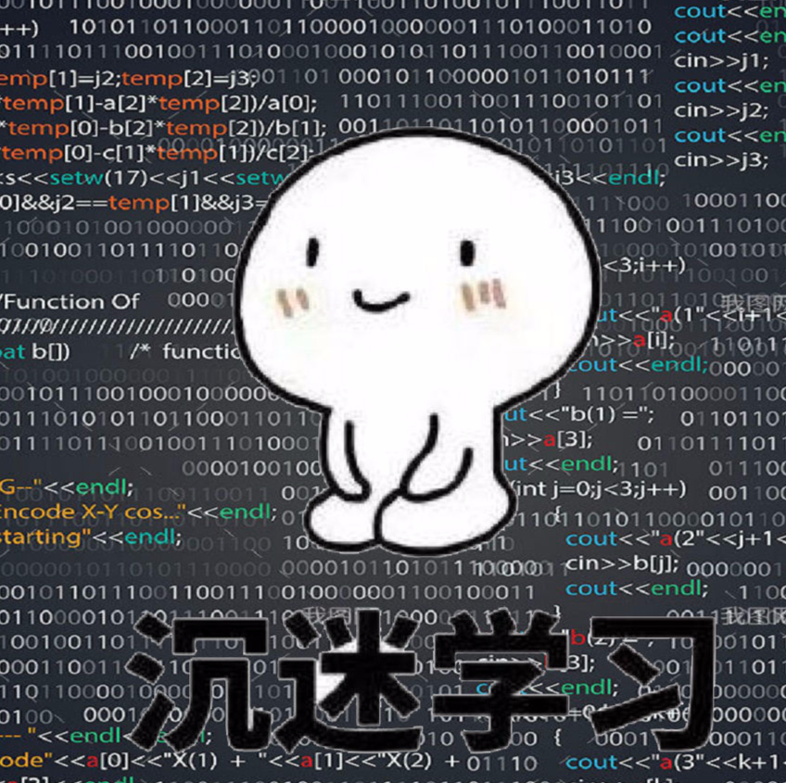
Thanks

